Slide 1
SISCOF: Sistema para Automatização e Digitalização de Controle de Boletim de Movimentação Veicular com RFID
Marcus Vinícius Sanches Ribeiro
Tecnologia em sistemas de telecomunicações| DAELN | UTFPR
2019

Slide 2
INTRODUÇÃO
TEMA:
SisCoF: Sistema para Controle de Frotas: Utilização da tecnologia para controlar os dados de uma frota.
RFID, Redes, Bancos de Dados.
DELIMITAÇÃO DO ESTUDO:
Estudar as tecnologias que podem ser empregadas no processo do controle dos dados de uma frota.
Desenvolver o protótipo de um sistema de controle dos dados de uma frota.

Slide 3
INTRODUÇÃO
PROBLEMA:
Empresas em geral que controlam os dados de suas frotas;
Controlam, mas utilizam métodos manuais;
Formulários em Papel;
Sem relatórios em tempo real.
JUSTIFICATIVA:
Analise das principais dificuldades que possam existir, com a coleta e tabulação manual dos dados referentes à frota de empresas;
Apresentação de uma solução que possa levar o controle dos dados da frota, diretamente para os meios eletrônicos / digitais.

Slide 4
INTRODUÇÃO
OBJETIVOS ESPECÍFICOS:
Análise dos processos utilizados atualmente na empresa para coleta e armazenamento de dados;
Propor a aplicação de ferramentas adequadas para os processos de coleta e armazenamento de dados em bancos de dados ou serviços de nuvem;
Propor o desenvolvimento de um sistema que realize a coleta e o controle dos dados;
Reduzir os custos do processo;
Mais eficácia e precisão dos dados coletados;
Apelo ambiental.

Slide 5
O QUE O MERCADO JÁ OFERECE
SISTEMA ÚNICO PARA CONTROLE DA FROTA:
Gastos;
Consumo;
Deslocamento;
Sinistros;
Multas;
Manutenções em geral;
Controle de acesso.
Não foi possível encontrar um sistema que atendesse a todos os requisitos descritos.

Slide 6
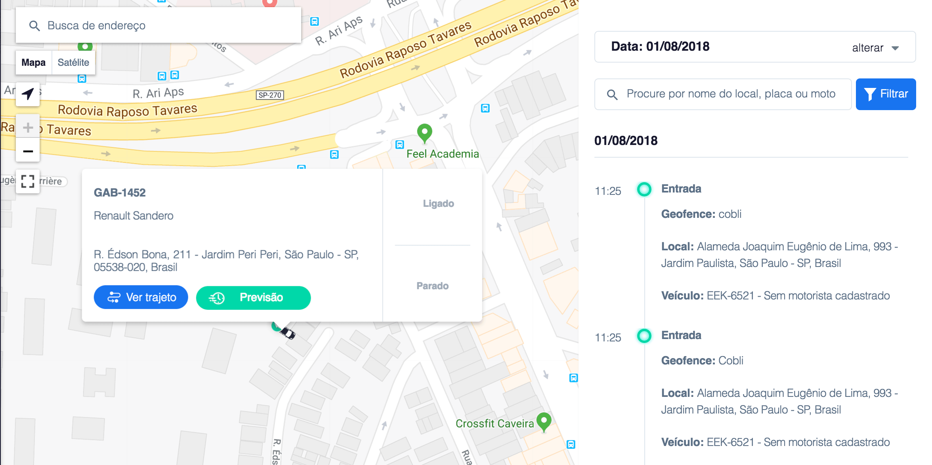
O QUE O MERCADO JÁ OFERECE
SISTEMA DE RASTREAMENTO VEICULAR
Monitoramento dos dados do veículo e rastreamento com uso de GPS.

Slide 7
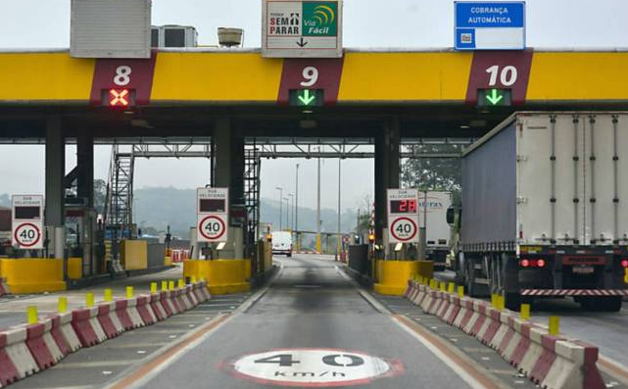
O QUE O MERCADO JÁ OFERECE
Abertura de cancelas / portões e controle de acesso.

Slide 8
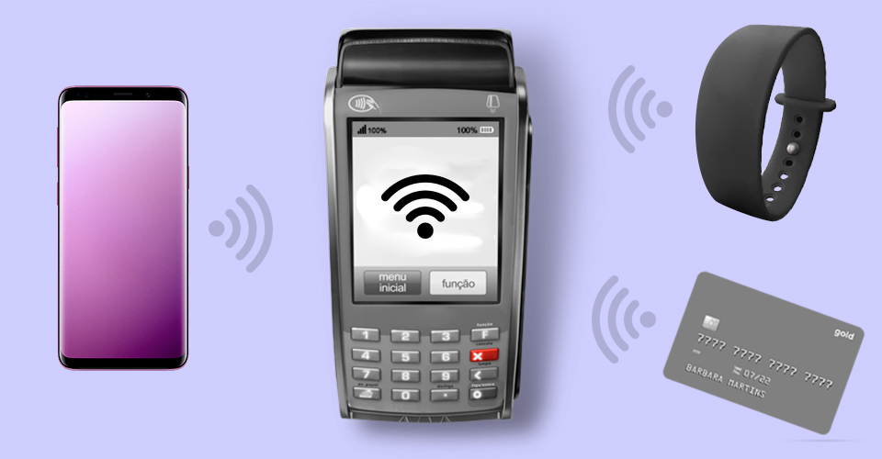
O QUE O MERCADO JÁ OFERECE

Slide 9
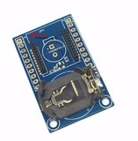
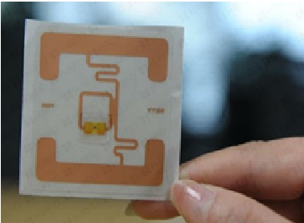
RFID PARA CONTROLE DE ACESSO
RFID: IDENTIFICAÇÃO POR RÁDIO FREQUÊNCIA
Antena + Transponder
Etiqueta passiva: Indução
Etiqueta ativa: Bateria

Slide 10
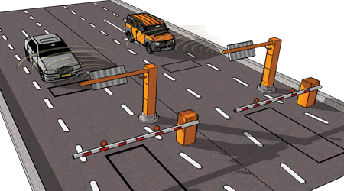
RFID PARA CONTROLE DE ACESSO
RFID: IDENTIFICAÇÃO POR RÁDIO FREQUÊNCIA
Antena + Transponder
Transponder = TAG (Etiqueta)

Slide 11
PADRONIZAÇÃO DO RFID
POPULARIZAÇÃO → PADRONIZAÇÃO
ISO 18000-1 | Parâmetros gerais de frequências de sistemas adotadas mundialmente
ISO 18000-2 | Parâmetros para comunicações de sistemas com frequência abaixo de 135kHz
ISO 18000-3 | Parâmetros para comunicações de sistemas com frequência de 13,56MHz
ISO 18000-4 | Parâmetros para comunicações de sistemas com frequência de 2,45GHz
ISO 18000-5 | Parâmetros para comunicações de sistemas com frequência de 5,8GHz
ISO 18000-6 | Parâmetros para comunicações de sistemas com frequência de 860MHz até 960MHz
ISO 18000-7 | Parâmetros para comunicações de sistemas com frequência de 433MHz
ISO 11785 | Padronização da frequência para o uso de dispositivos rastreadores em animais (134,2kHz)
ISO 14443 | Padronização da frequência em cartões de identificação por proximidade (13,56MHz)
ISO 15693 | Padronização da frequência em cartões de identificação por vizinhança (13,56MHz)

Slide 12
SEGURANÇA E PRIVACIDADE
Interceptação dos dados;
Clonagem de identificadores;
Interferências.
Codificação;
Criptografia;
Proteções Metálicas (gaiola Faraday);
Meios mistos de autenticação:
RFID + QR Code

Slide 13
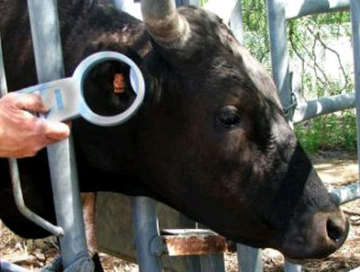
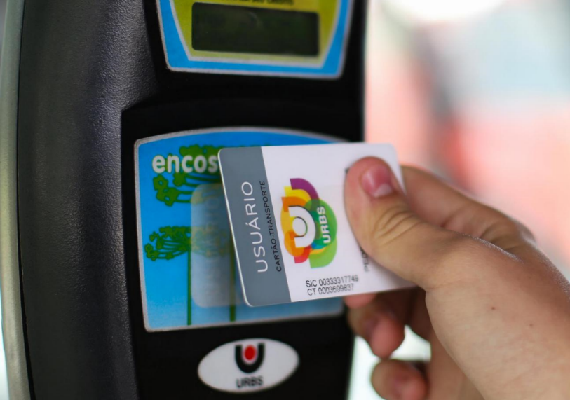
PRINCIPAIS APLICAÇÕES DO RFID
CONTROLE DE ACESSO:
Pedágios;
Estacionamentos.
BILHETAGEM ELETRÔNICA:
Cartão Transporte;
Cartões de crédito.

Slide 14
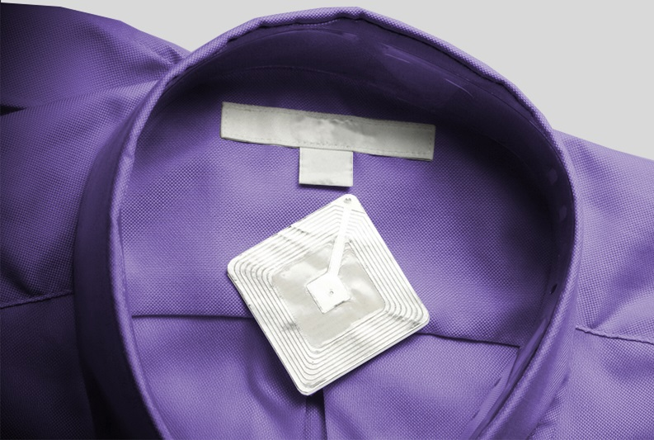
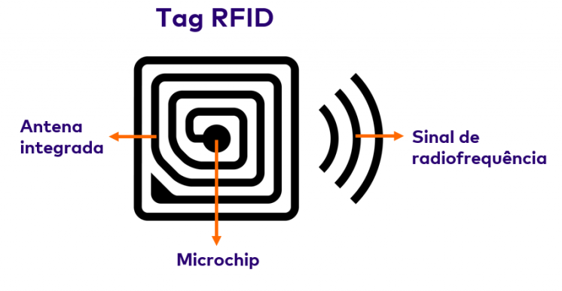
PRINCIPAIS APLICAÇÕES DO RFID
LOGÍSTICA:
Rastreabilidade

Slide 15
SISCOF
APLICAÇÃO WEB:
Linguagens de programação:
PHP, Python;
Programação para Web:
WordPress, HTML, JavaScript e CSS;
Servidores e Bancos de Dados;
Componentes de Hardware:
Arduino, WeMos D1, componentes eletrônicos;
Controles de acesso.

Slide 16
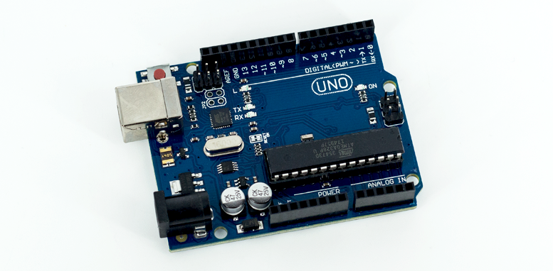
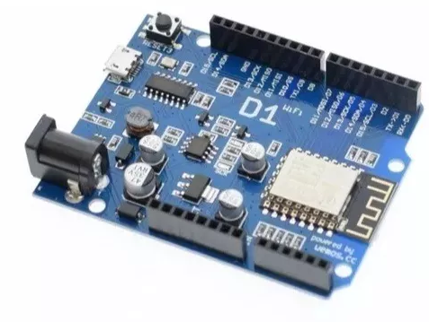
INTEGRAÇÃO SISCOF / ARDUINO
ARDUINO UNO;
WeMos D1 (esp 8266).

Slide 17
INTEGRAÇÃO SISCOF / ARDUINO
MÓDULO RFID (RC522):
Display LCD 16x2.

Slide 18
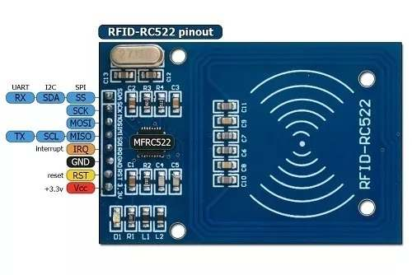
INTEGRAÇÃO SISCOF / ARDUINO
PADRÃO RC522:
Módulo leitor RFID baseado no chip MFRC522 da empresa NXP;
Frequência de 13,56MHz;
Baixo Consumo;
Tamanho Reduzido

Slide 19
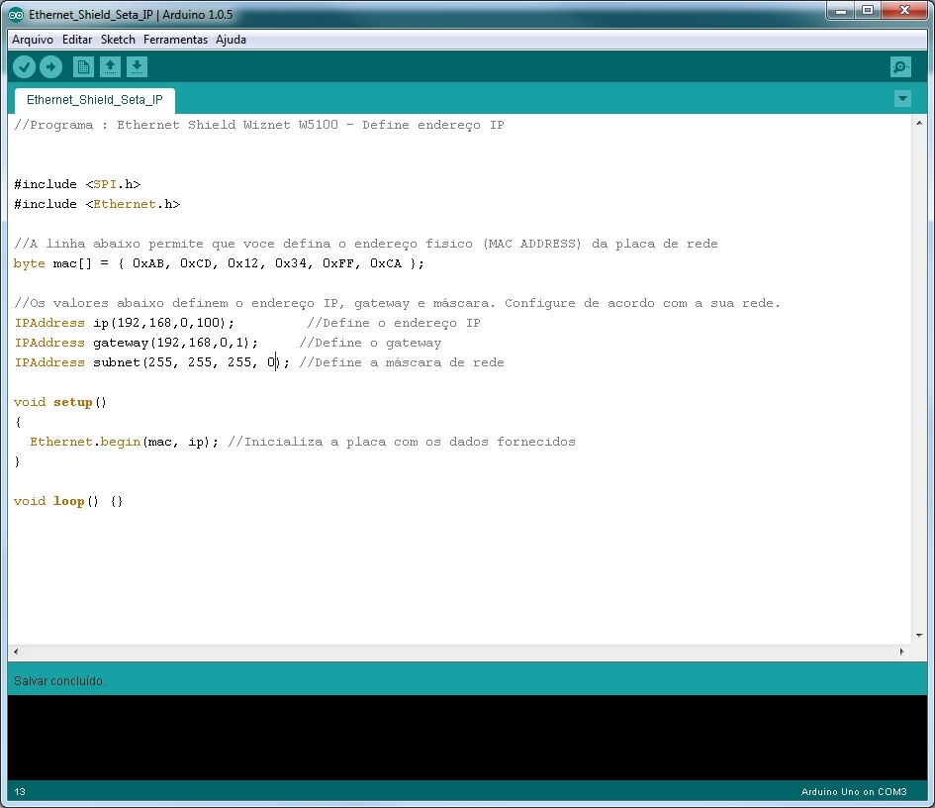
PROGRAMAÇÃO DO ARDUINO / WEMOS D1

Slide 20
REDES E COMUNICAÇÃO SERIAL
LAN;
WLAN:
Segurança;
Comunicação Serial;

Slide 21
MÓDULO: VALIDADOR VEICULAR
Fica instalado no carro e serve para validar a reserva do veículo para determinado condutor.
Acessa o sistema, através de conexão Wi-Fi (WLAN).
De: Porta WeMos | Para: Porta RFID
D10 / SS | SDA
D11 / MOSI | MOSI
D12 / MISO | MISO
D13 / SCK | SCK
GND | GND
3,3V | 3,3V
Reset | Reset

Slide 22
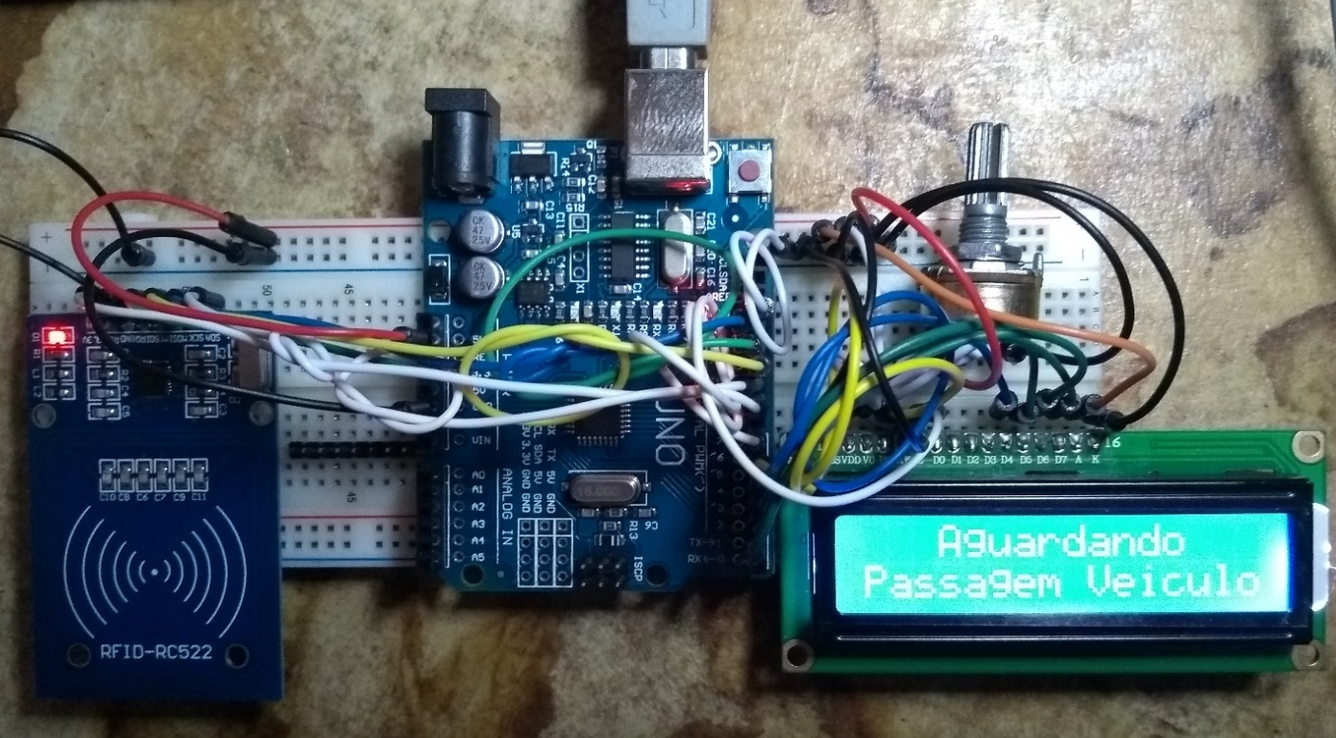
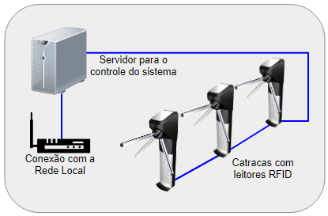
MÓDULO: CONTROLE DE ACESSO
Fica instalado em local próximo à barreira que controla o acesso, como cancelas e portões, para comandar as ações para liberação da passagem.
Acessa o sistema através da comunicação serial de um computador que se comunica com a rede local.

Slide 24
CONCLUSÃO
CONVERGÊNCIA DAS TECNOLOGIAS:
Programação de microcontroladores
Criação de sites e aplicações web: desde comunicação serial, até integração de dispositivos através de redes wireless e de celular
Tarefas as tornando mais dinâmicas e eficientes
RFID:
Proporcionar maior facilidade de controle de tarefas, rastreabilidade de objetos e de animais.
No Brasil, esta tecnologia é muito usada na cobrança automática em pedágios e estacionamentos
Vantagem:
Possibilidade de coleta e busca de dados sem uma intervenção humana direta;
Sistema que pode mudar a maneira como empresas tratam os dados de suas frotas, melhorando o fluxo dos dados e otimizando os custos.

Slide 25
TRABALHOS FUTUROS
Melhorias do sistema proposto:
Arquivo externo de configuração (siscof.conf);
Telemetria em tempo real;
Geolocalização: Google Maps (por exemplo);
Sistema proposto como referencia para estudos de redes móveis (4G e 5G);
Investimento e aprimoramento para escala comercial;

Slide 26
DÚVIDAS?
?

Slide 27
Obrigado!
Marcus Vinícius Sanches Ribeiro
Tecnologia em sistemas de telecomunicações| DAELN | UTFPR
2019

